Slide 1

沪教版六年级数学上册
4.2 弧长
Notes:
本资料来自于资源最齐全的２１世纪教育网www.21cnjy.com

Slide 2
教学目标
1.知道圆心角、弧的概念，掌握弧长计算公 式。
2.学习将生活语言转化成数学语言、数学符号，将实际问题转化为数学问题。
3.在弧长公式的推导过程中，体会从特殊到一般的数学思想，体会部分和总体的关系。
Notes:
本资料来自于资源最齐全的２１世纪教育网www.21cnjy.com

Slide 3

复习
小蚂蚁在圆周上从A点运动到B点,所形成的是什么图形呢?
圆的周长公式:C=πd= 2πr
B
A
Notes:
本资料来自于资源最齐全的２１世纪教育网www.21cnjy.com

Slide 4
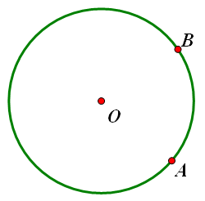
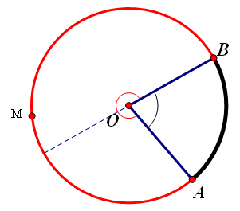

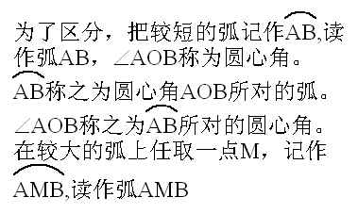
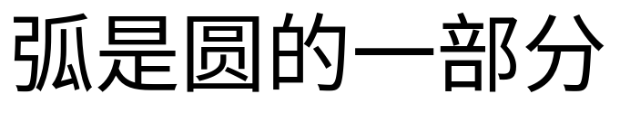

Slide 5




Slide 6
练一练
下列图形中的角,是圆心角的是________,
不是圆心角的是 。
1、 2
3、4、5、6
1
2
3
4
5
6
Notes:
本资料来自于资源最齐全的２１世纪教育网www.21cnjy.com

Slide 7
探究：
请同学们拿出教具观察:
在同一个圆中，随着圆心角的不断变化，弧的长度发生什么变化呢？

Slide 8
在同一个圆中，圆心角变大它所对的弧也变大，圆心角变小它所对的弧也变小。
O
O
(1)
(2)
在等圆中，圆心角变大它所对的弧也变大，圆心角变小它所对的弧也变小
（1）（2）两个等圆中圆心角哪个大？所对的弧长呢？
判断：圆心角越大，弧长越长 。 ( )
×
Notes:
本资料来自于资源最齐全的２１世纪教育网www.21cnjy.com

Slide 9
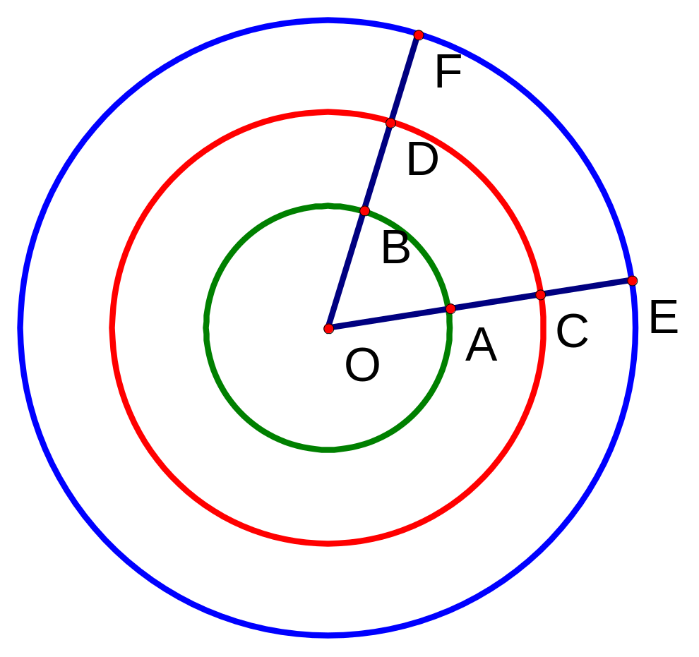
若圆心角不变，半径不同，则圆心角所对应的弧有何变化？
圆心角不变，半径越大，圆心角所对的弧越大，半径越小，圆心角所对的弧越小。

Slide 10
你能说一说弧长与哪些因素有关吗？
圆心角、半径
如何求出弧长公式呢？

Slide 11

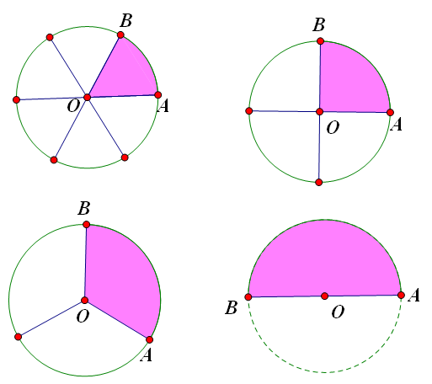
思考：
图中圆心角AOB各是几度？圆心角AOB所对的弧长分别是圆周长的几分之几？

Slide 12
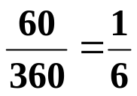
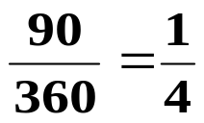
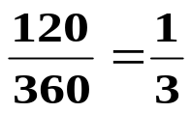
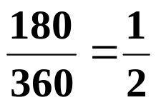
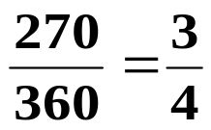
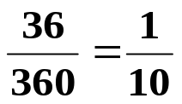
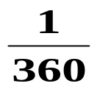
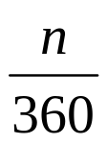
观察思考:在同一个圆中
弧所对的圆心角 | 整个圆周对的圆心角 | 弧长占圆周长的几分之几
60° | 360°
90° | 360°
120° | 360°
180° | 360°
270 ° | 360°
36° | 360°
1° | 360°
n° | 360°
Notes:
本资料来自于资源最齐全的２１世纪教育网www.21cnjy.com

Slide 13
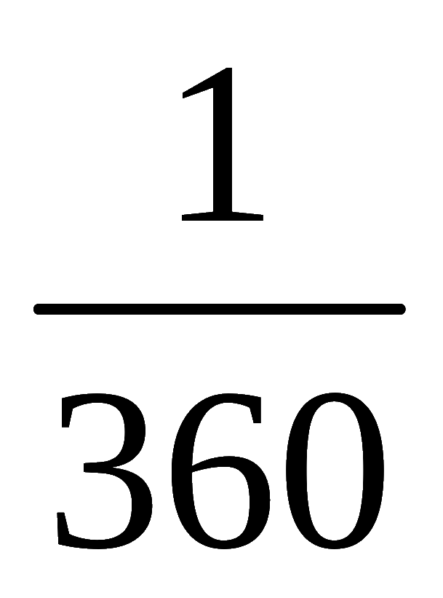

探索发现:
1 的圆心角所对的弧长是这个圆周长的
n°的圆心角所对的弧长是这个圆周长的
°
用字母l表示弧长,
字母C表示圆的周长，
字母r表示圆的半径。
字母n表示圆心角的度数,
Notes:
本资料来自于资源最齐全的２１世纪教育网www.21cnjy.com

Slide 14
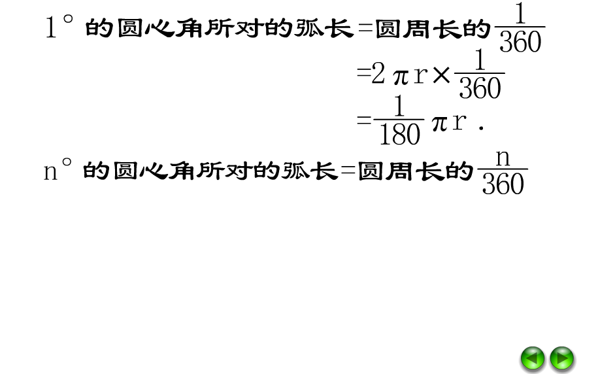
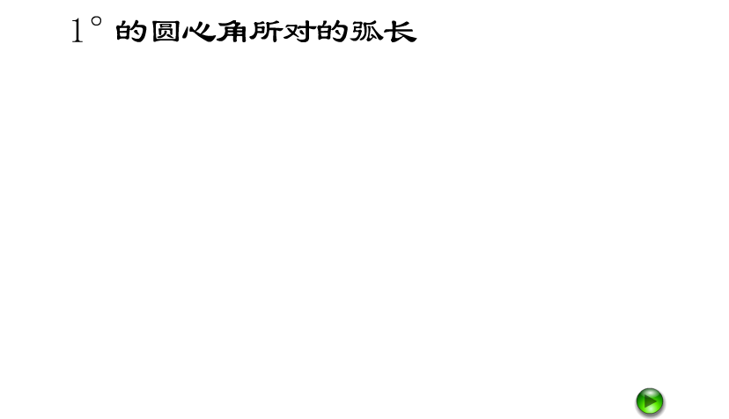

Slide 15
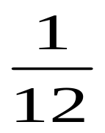
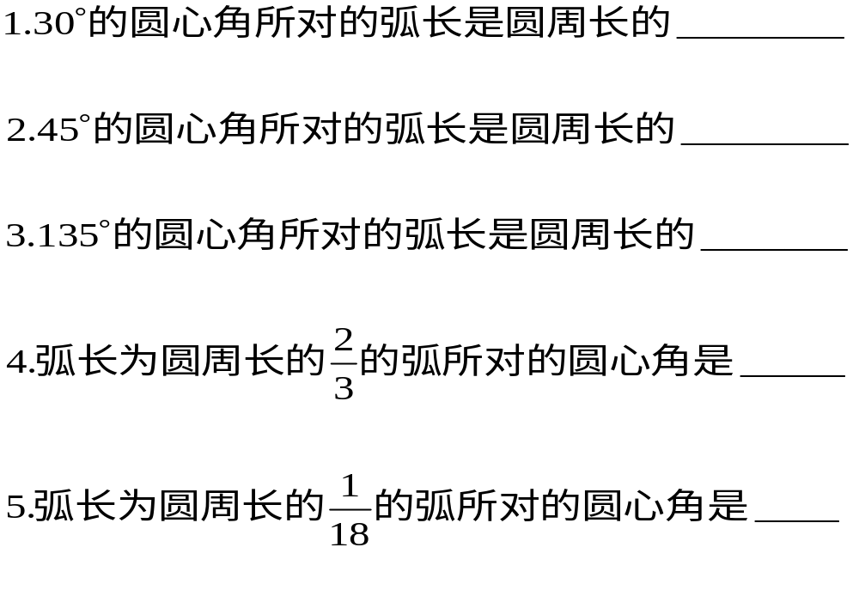




牛刀小试

Slide 16
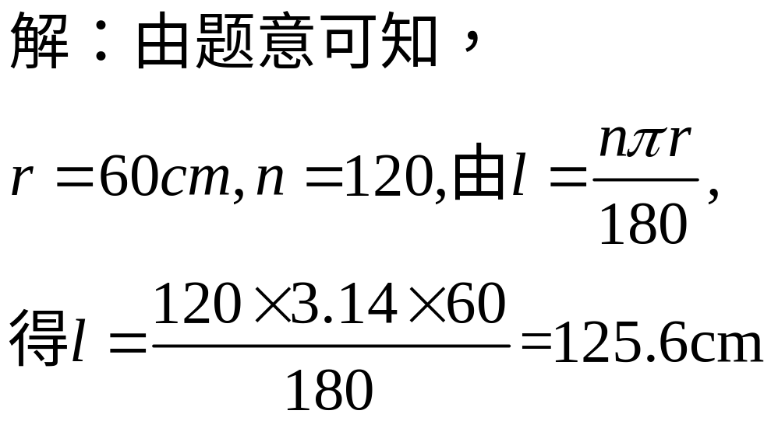
例题巩固
例题1. 一段圆弧所在圆的半径是60厘米，这条弧所对的圆心角是120°,求该圆弧的弧长。（1.保留π 2.π取3.14）
120
°
Notes:
本资料来自于资源最齐全的２１世纪教育网www.21cnjy.com

Slide 17
练习:
求下列各图形中弧的长度。(单位:cm)
45
°
120
°
3
18
(1)
(2)
Notes:
本资料来自于资源最齐全的２１世纪教育网www.21cnjy.com

Slide 18
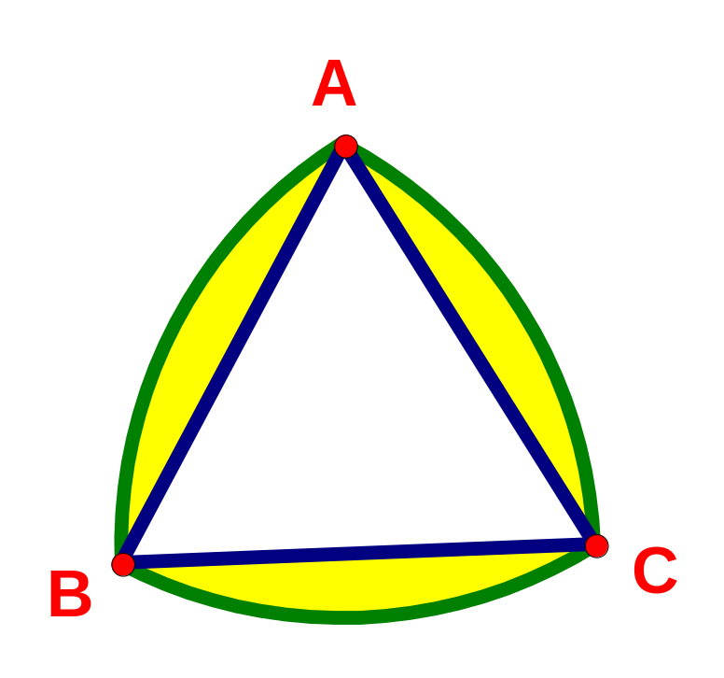
例2：如图：三角形ABC的三条边长都是27mm，分别以A、B、C三点为圆心，27mm为半径画弧，求三段弧长的和。
Notes:
本资料来自于资源最齐全的２１世纪教育网www.21cnjy.com

Slide 20
拓展训练:
工厂有一台机器的皮带轮坏了，需要更换皮带轮上的皮带，如图所示： BE=AD=25cm，小圆弧的半径为5,大圆弧的半径为20，求皮带至少要多长？
B
20
E
5
F
120
°
C
120
°
D
A
Notes:
本资料来自于资源最齐全的２１世纪教育网www.21cnjy.com

Slide 21
小结:
这节课我们学到了哪些新的知识?
掌握了哪些新的计算?
Notes:
本资料来自于资源最齐全的２１世纪教育网www.21cnjy.com

Slide 22
家庭作业：
如何利用我们今天学习过的公式来解下面的问题
圆心角（n°） | 半径（r） | 周长(C) | 弧长(l)
120° | 6米 | ＼＼＼
 | 20分米 | ＼＼＼ | 25.12分米
60° |  | ＼＼＼ | 18.84厘米
 |  | 24厘米
Notes:
本资料来自于资源最齐全的２１世纪教育网www.21cnjy.com

